Slide 1
Коллективное творчество для детей с ОВЗ
Представила
педагог-психолог МБДОУ Д/с № 24
Чуканова Наталия Юрьевна

Slide 2
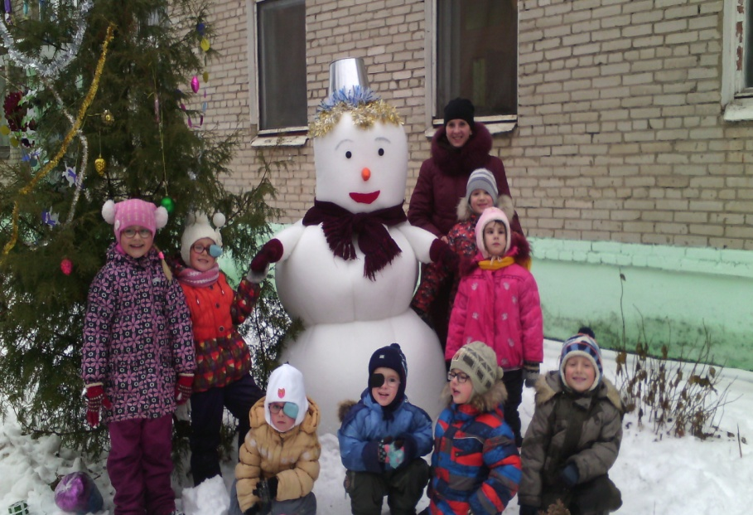
Для детей с ОВЗ, коллективно-творческая деятельность имеет важное значение:
Развиваются навыки общения;
Дети учатся работать вместе;
Идет сплочение детского коллектива;
Формируется умение слушать и слышать.

Slide 3
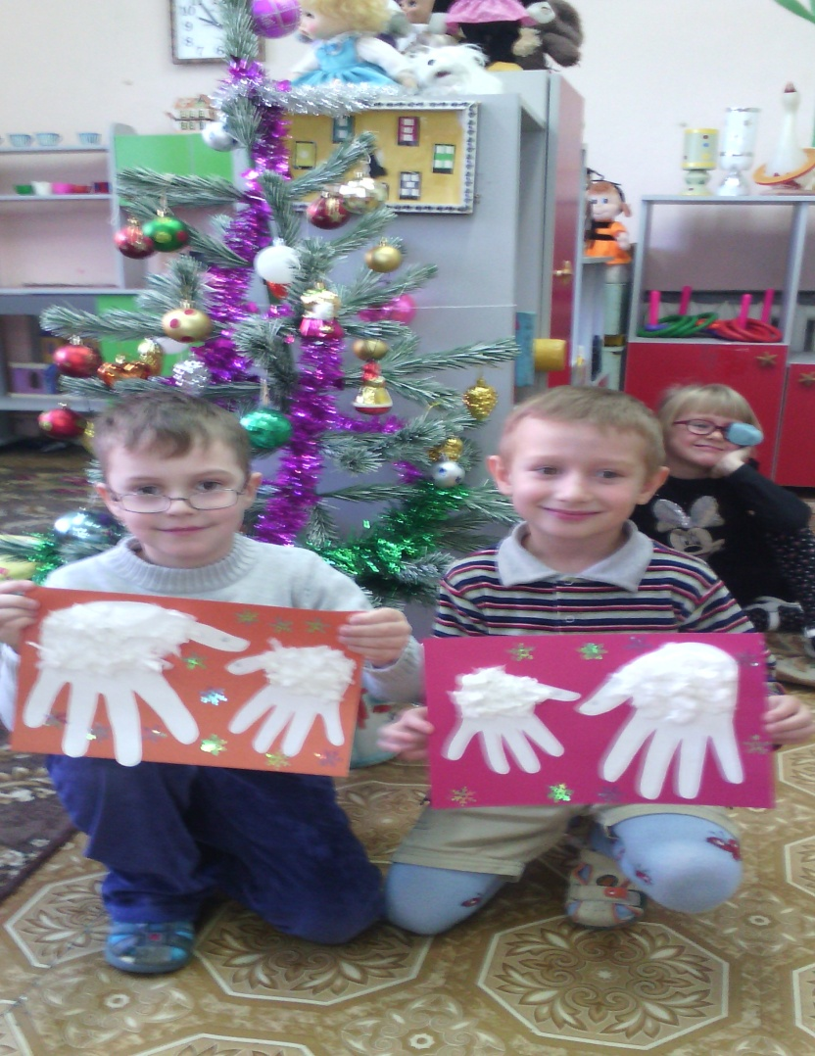
Цель: Через коллективную творческую деятельность сформировать и подготовить детей с ограниченными возможностями здоровья к социализациии.

Slide 4
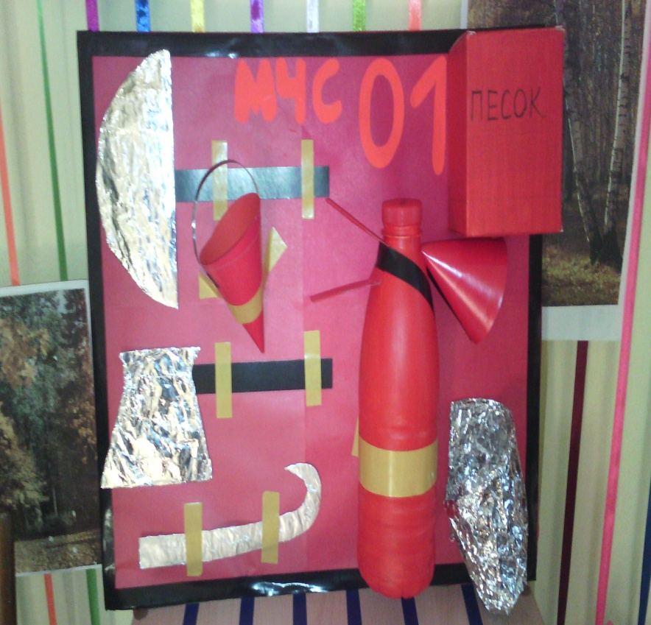
Задачи
1. Привлечь интерес детей нетрадиционными техниками.
2. Помочь детям при совместной работе создать «ситуацию успеха» для каждого ребенка;
3. Сформировать у ребенка чувство значимости в коллективе.

Slide 5
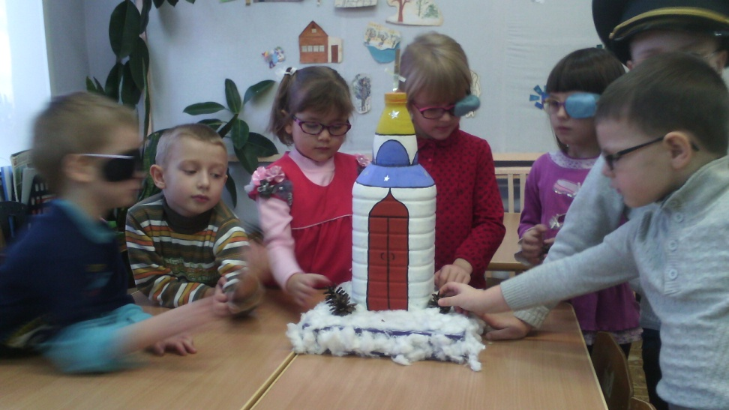
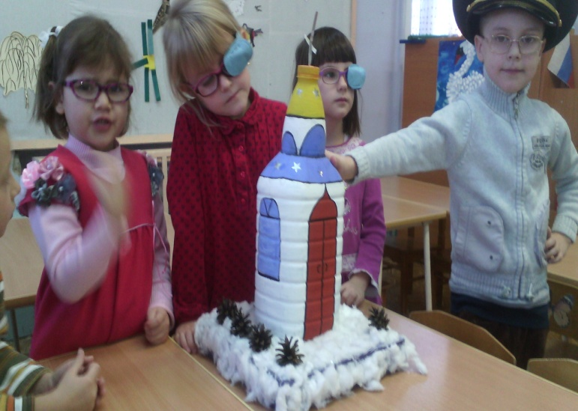
Идет развитие: 1.познавательной сферы;
2.мышления;
3.внимания; 4.воображения.

Slide 6
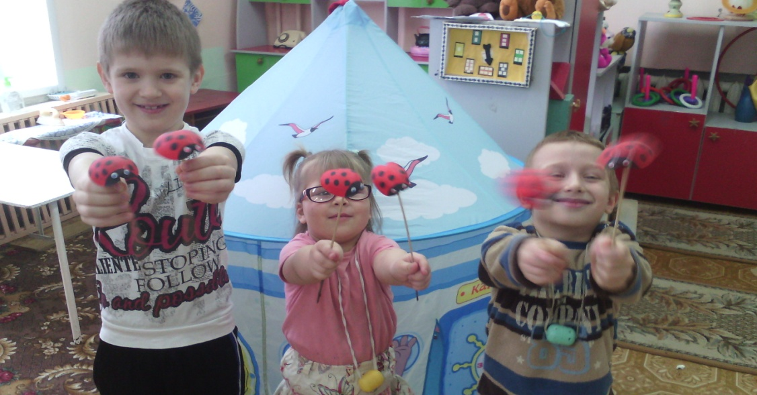
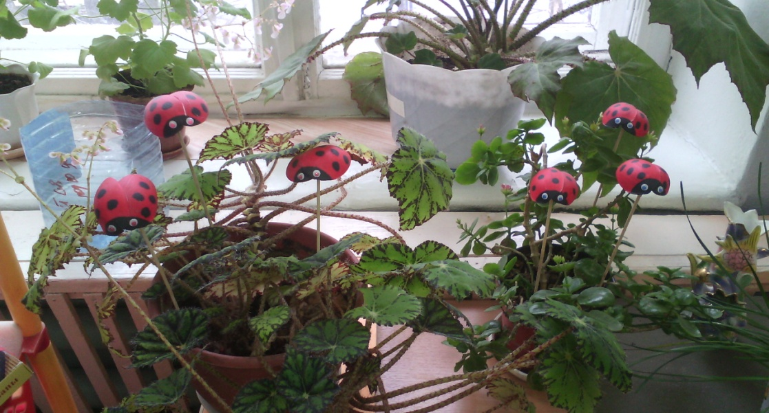
В своей работе я использую в преломлении к детям с проблемами зрения технологию коллективно-творческой деятельности И.П. Иванова

Slide 7
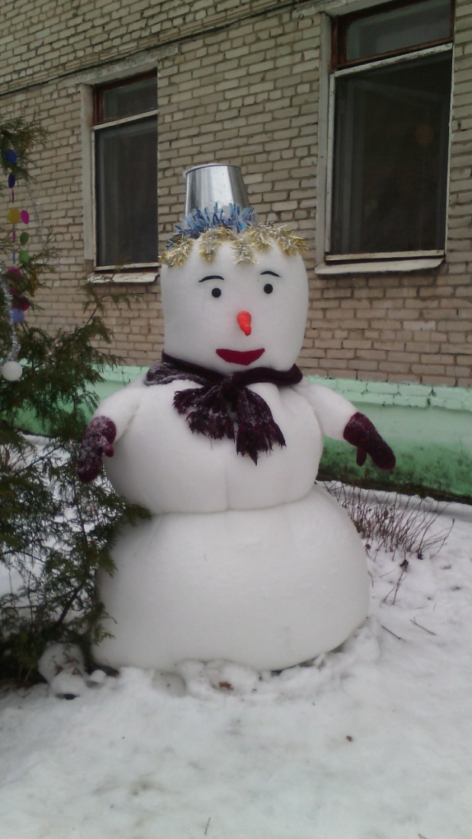
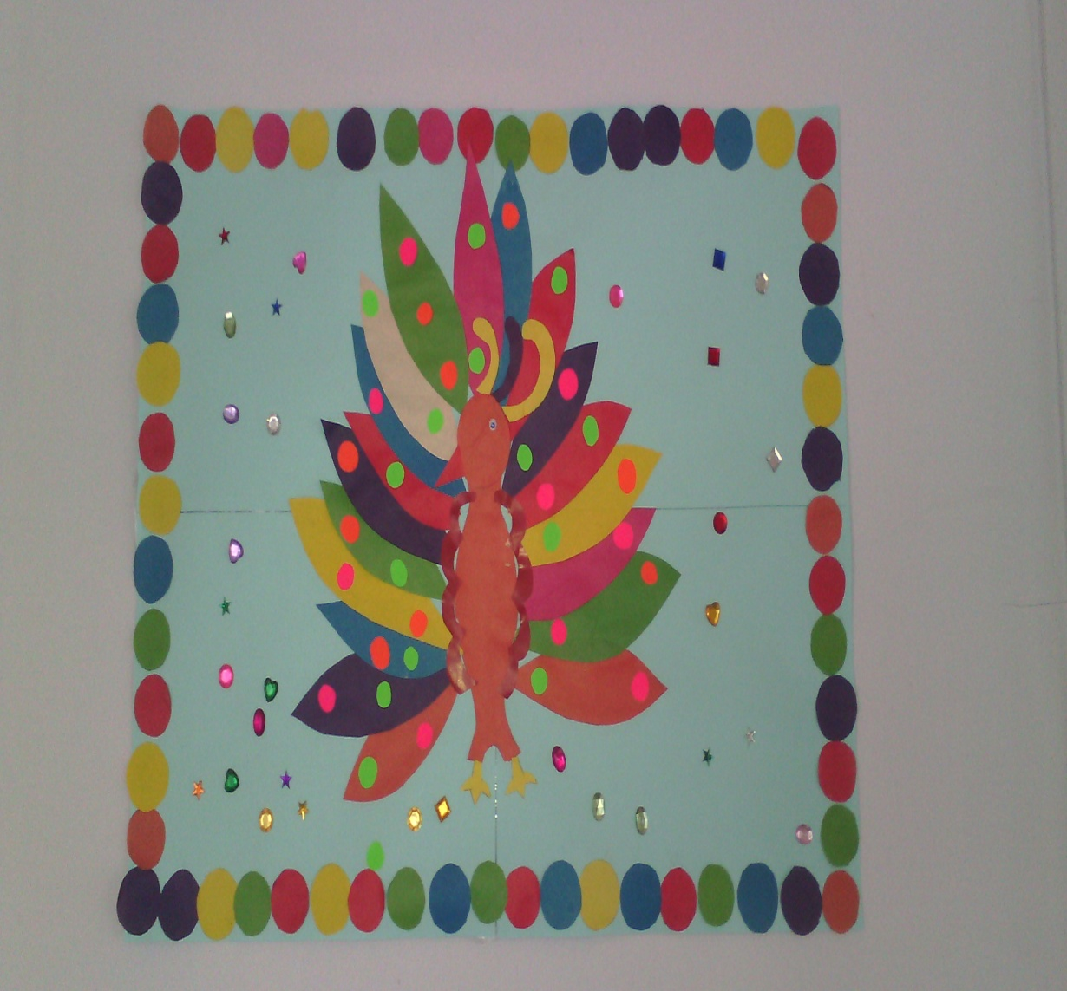
Наши работы
Снеговик Сказочная птица

Slide 8
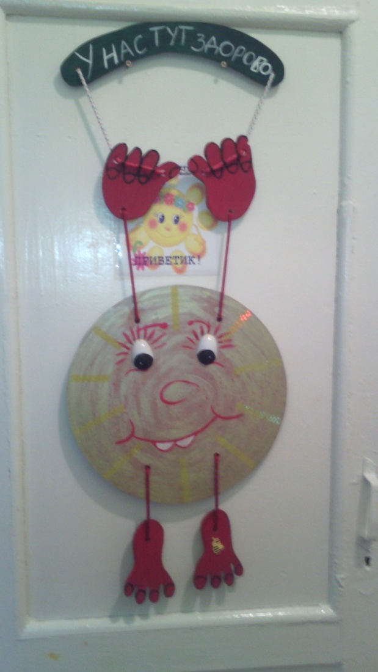
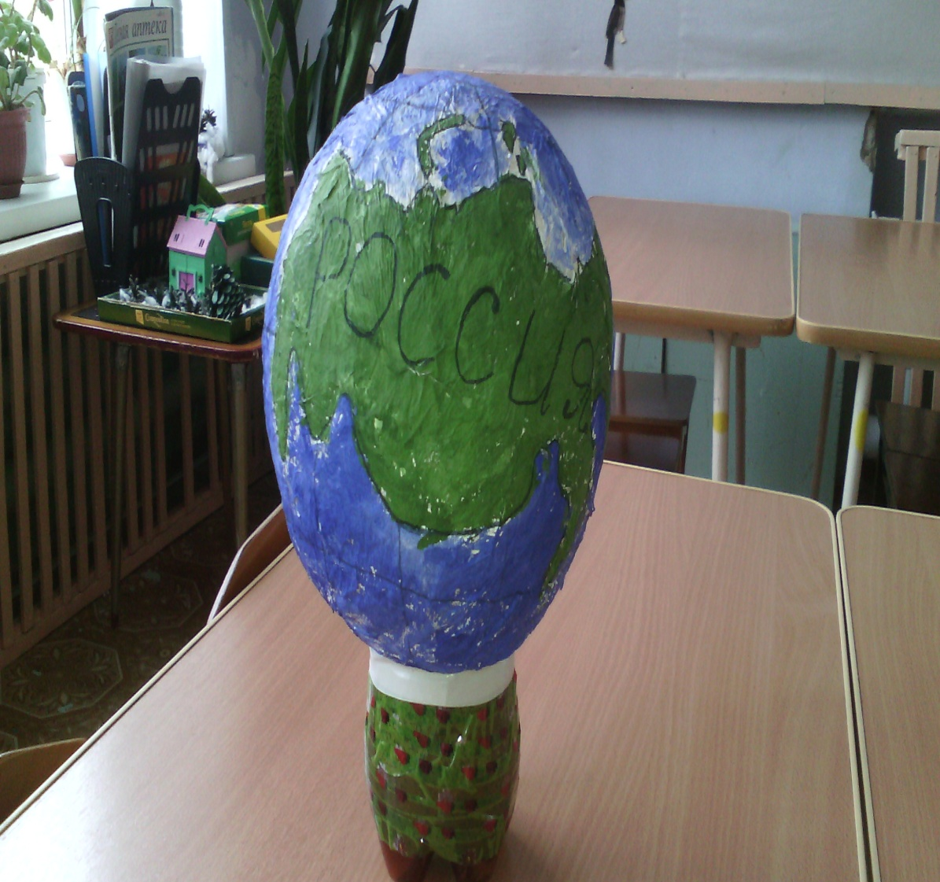
Наши работы
Солнышко
Глобус

Slide 9
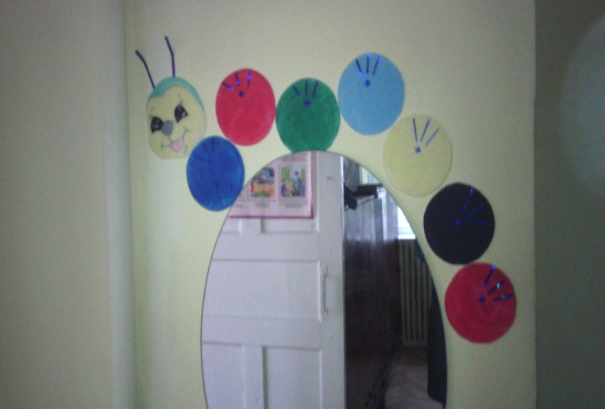
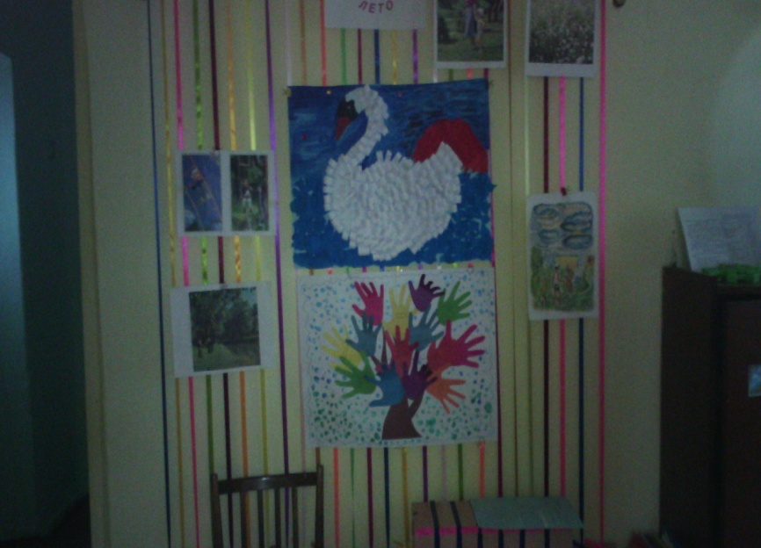

Slide 10
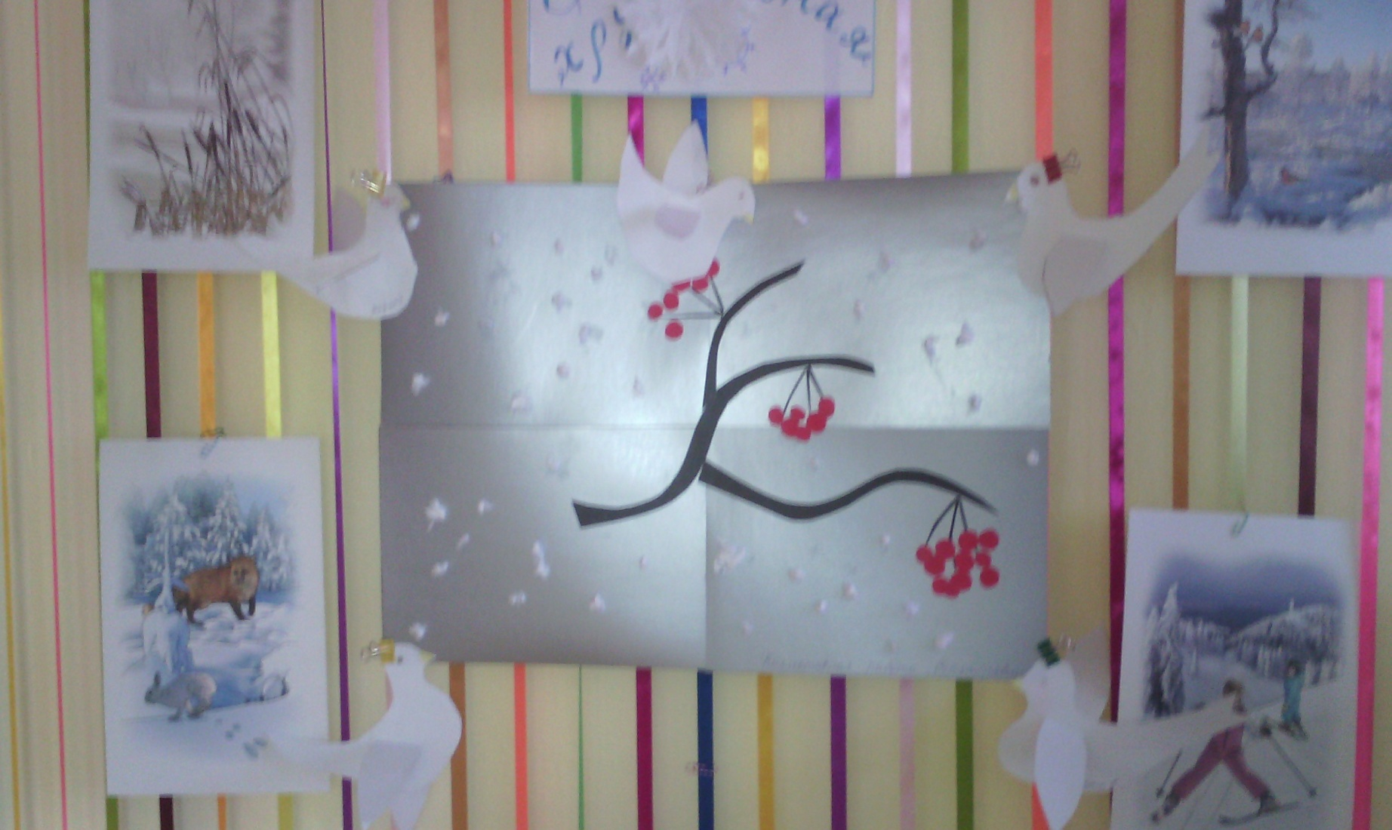
Наши работы
Ветка рябины

Slide 11
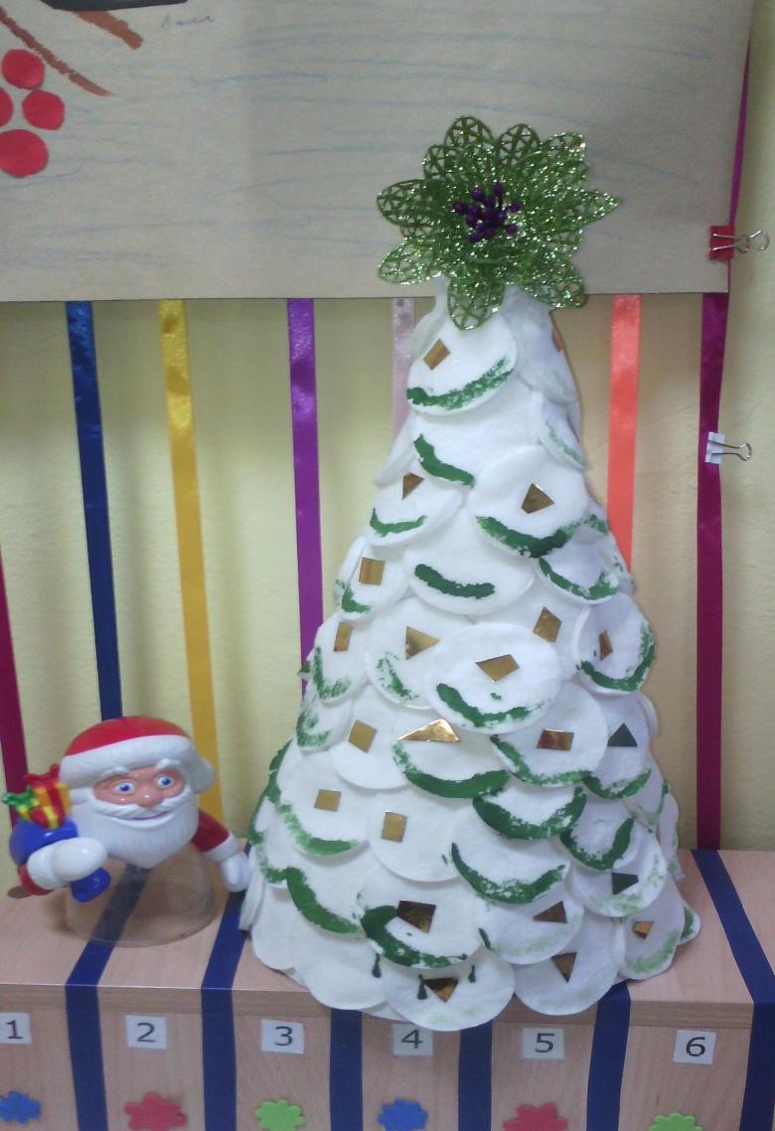
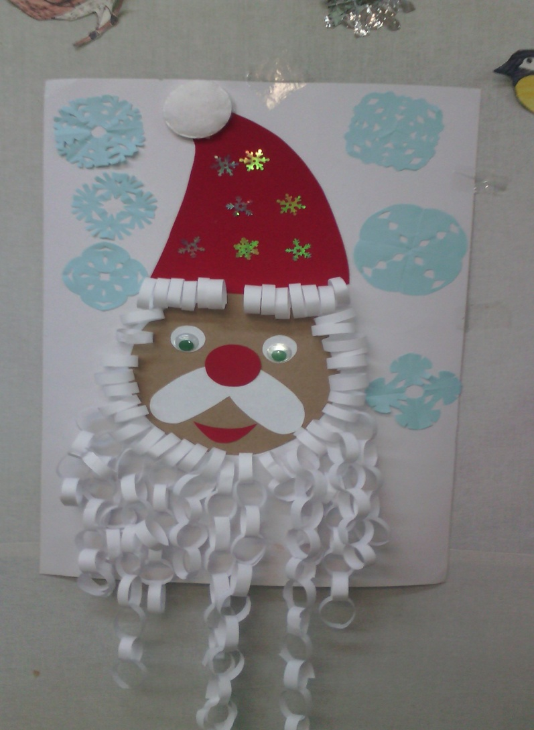
Наши работы
Елочка, красавица Дед Мороз

Slide 12
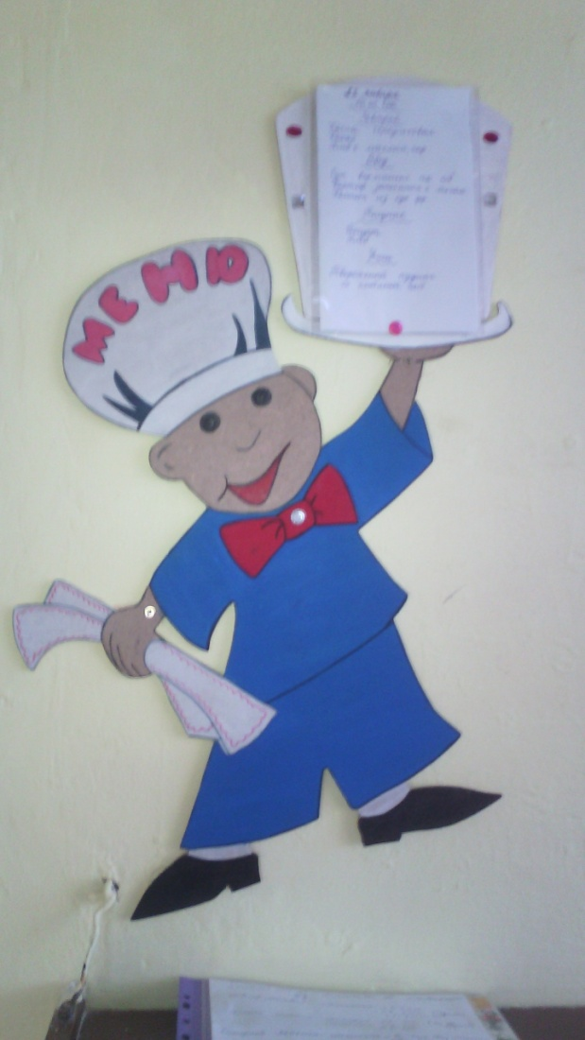
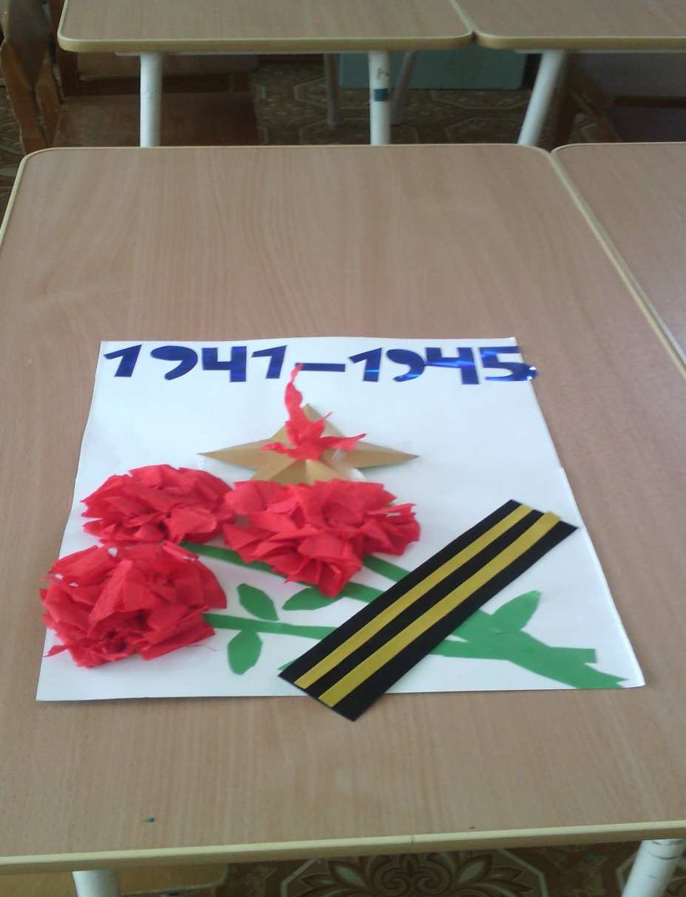
Наши работы
Поваренок Память

Slide 13
СПАСИБО ЗА
ВНИМАНИЕ

